Slide 1
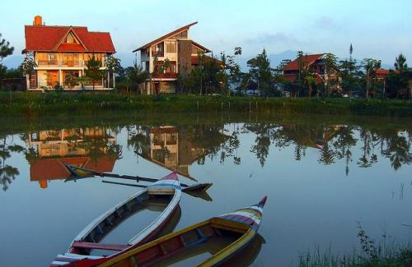
Kampung Toga Online Strategy Proposal
TwittLandBdg 2012

Slide 2
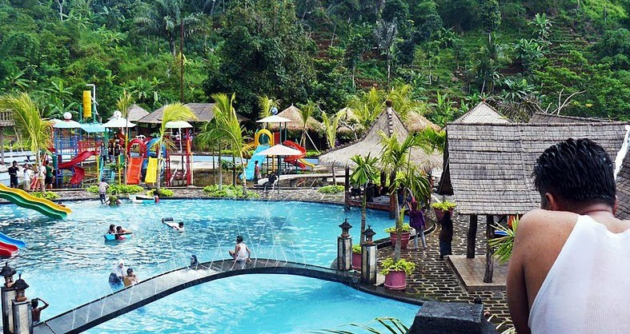
Proposal Content
Background
Why Online
Objective
Online Media Planning
Programs, Timeline and KPI Budgeting
Partnership Offering
TwittLandBdg 2012

Slide 3
Background
Kampung Toga sebagai salah satu lokasi yang sedang dalam tahap pengembangan membutuhkan publikasi yang luas dalam meningkatkan brand awareness sebagai langkah menarik pengunjung.
Pembangunan brand awareness harus disertai berbagai strategi yang sesuai dengan produk, dalam hal ini produk wisata.
Berkembangnya minat terhadap topik wisata di media Online, menjadi salah satu alasan Kampung Toga dalam memanfaatkan media Online sebagai media yang efektif meningkatkan brand awareness serta membangun positioning yang menarik sebagai nilai jual utama Kampung Toga.
TwittLandBdg 2012

Slide 4
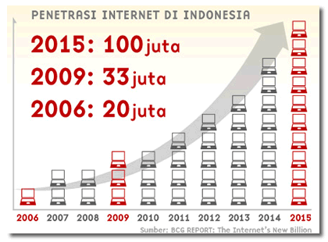
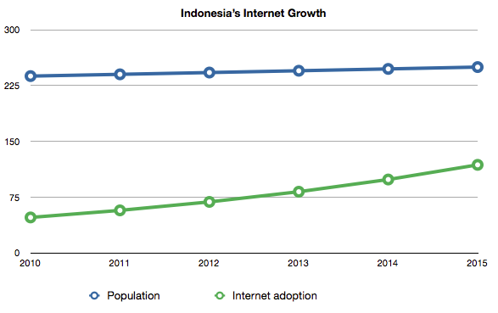
Why Online
Data pertumbuhan internet di Indonesia sebagai pertimbangan Kampung Toga untuk memanfaatkan internet sebagai media komunikasi yang efektif dalam menjangkau target market.
TwittLandBdg 2012

Slide 5
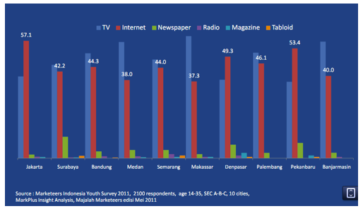
Why Online
Tingkat konsumsi media saat ini menunjukkan dari 10 kota besar di Indonesia, 3 di antaranya memiliki media internet sebagai media yang paling banyak diakses, sedangkan 7 kota di antaranya internet di posisi kedua.
TwittLandbdg 2012

Slide 6
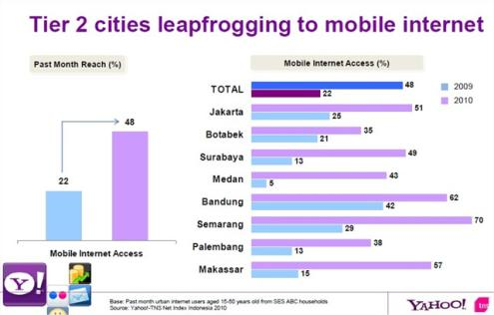
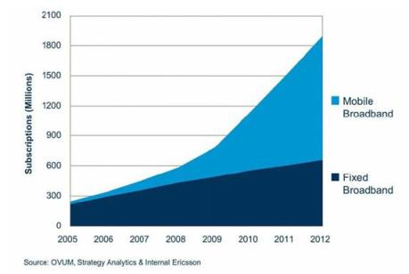
Why Online
Bertumbuhnya pengguna internet di Indonesia disumbang oleh pertumbuhan industri mobile. Pertumbuhan akses mobile internet lebih tinggi dari Fixed broadband, yang berarti begitu banyak target market yang mengakses internet melalui mobile devices (pastikan web Kampung Toga dapat diakses dalam versi mobile)
TwittLandBdg 2012

Slide 7
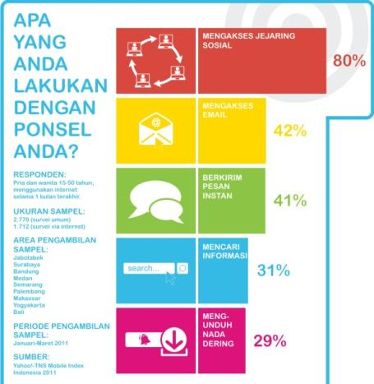
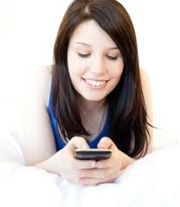
Why Online
Dan ternyata penggunaan mobile devices tertinggi adalah untuk akses jejaring sosial (social Media).
Hal ini sebagai fakta yang kuat bagi brand untuk secara serius hadir melalui Social Media.
TwittLandBdg 2012

Slide 8
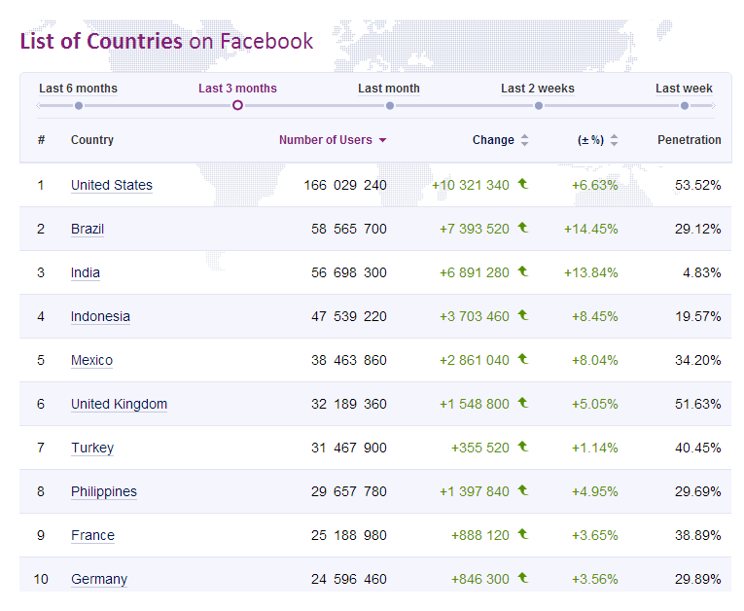
Why Online
Hal tersebut dikuatkan dengan perbandingan data Social Media User Indonesia dengan global.
Indonesia memegang posisi tinggi dalam jumlah aktif pengguna Social Media, baik Facebook maupun Twitter.
TwittLandBdg 2012

Slide 9
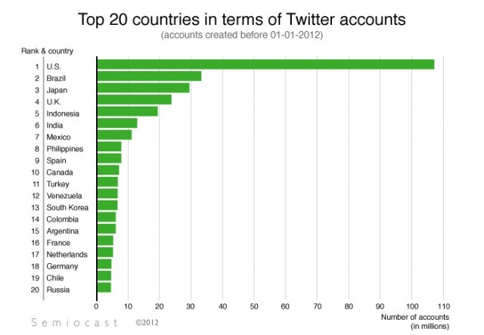
Why Online
Hal tersebut dikuatkan dengan perbandingan data Social Media User Indonesia dengan global.
Indonesia memegang posisi tinggi dalam jumlah aktif pengguna Social Media, baik Facebook maupun Twitter.
TwittLandBdg 2012

Slide 10
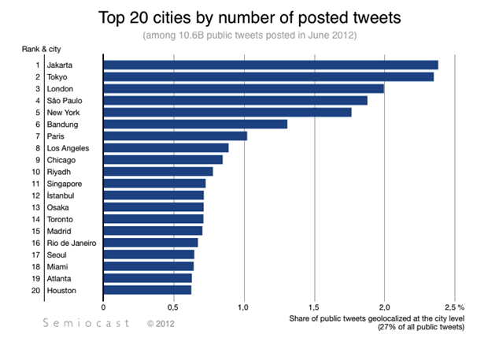
Why Online
Hal tersebut dikuatkan dengan perbandingan data Social Media User Indonesia dengan global.
Indonesia memegang posisi tinggi dalam jumlah aktif pengguna Social Media, baik Facebook maupun Twitter.
TwittLandBdg 2012

Slide 11
Objective
Besarnya potensi pasar yang tersedia di Online, terutama karakteristik yang sesuai dengan target market Kampung Toga, maka perlu dimanfaatkan sebagai media pembangunan brand awareness serta membangun komunitas para konsumen yang pernah datang ke Kampung Toga.
Online Target Market population
Kampung Toga Online Community
Information,
interaction & engagement
Brand Equity
TwittLandBdg 2012

Slide 12
Online Media Planning
Facebook
Social Media yang digunakan difokuskan pada Social Media yang berkembang pesat di Indonesia, yaitu Facebook dan Twitter. YouTube dimanfaatkan sebagai Social Media yang akan menampilkan Kampung Toga dari sisi visual, mengingat keindahan wisata dapat disampaikan lebih menarik melalui video.
Community Blog
(news, info, ads, product, etc)
Twitter
YouTube
TwittLandBdg 2012

Slide 13
Programs
No | Activities | Dec | Jan | Feb | Mar | Apr | May | Jun | Jul | Aug | Sep | Oct | Nov
 | Tools Preparation
1 | Fanpage Set Up
2 | Mobile Web Development
 | Content Management
1 | Twitter
2 | Facebook Daily Updates
3 | Web Monthly Updates
 | Activations
1 | Education Quiz
2 | West Coast Adventure at Tanjung Lesung
3 | Ramadhan Challenge
4 | Your Dream Wedding Challenge
5 | Photo Competition
 | Media
1 | Twitter Promote | 3000 followers |  |  | 6000 followers |  |  | 9000 followers |  |  | 12000 followers
2 | Facebook Ads | 3000 fans |  |  | 6000 fans |  |  | 9000 fans |  |  | 12000 fans
3 | Google Display Network | 3000 clicks per month
4 | Google Adwords | 3000 clicks per month
TwittLandBdg 2012

Slide 14
Programs
Education Quiz
Peserta diminta untuk membaca sedikit profil Kampung Toga, peserta diminta untuk menyebutkan dengan siapa ia akan pergi jika berhasil memenangkan 5 paket liburan ke Kampung Toga dan kenapa. Peserta diminta mention 4 teman lainnya (via Facebook atau Twitter) yang akan ia ajak jika berhasil menjadi pemenang.
West Coast Adventure at Tanjung Lesung
Mengundang pers, blogger dan buzzer Twitter untuk menghabiskan 4 hari di Kampung Toga. Program kombinasi antara wisata alam (adventure), budaya dan kuliner. Peserta wajib melakukan Live Tweet (terdapat hadiah Live Tweet terbaik) dengan hashtag tertentu, diakhiri dengan lomba penulisan artikel baik pada media (pers), blog (blogger dan buzzer) atau media lain seperti Facebook Notes, Kompasiana, dll (buzzer).
TwittLandBdg 2012

Slide 15
Programs
Ramadhan Challenge
Disiapkan hadiah voucher menginap bagi mereka yang mengikuti kuis di bulan Ramadhan. Kuis berupa tantangan yang berhubungan dengan Ramadhan, yaitu mengirim ucapan permohonan maaf melalui Twitter. Permohonan maaf yang paling menarik dan unik akan menjadi pemenang.
Your Dream Wedding & Honeymoon Challenge
Untuk meningkatkan awareness produk wedding di Kampung Toga, maka diselenggarakan aktivasi yang berhubungan dengan Wedding. Mereka yang memiliki rencana pernikahan di tahun 2013 atau sudah menikah bisa mengikuti tantangan ini. Peserta diminta untuk membaca sedikit profil Kampung Toga yang menarik untuk pernikahan dan bulan madu. Peserta diminta untuk menuliskan apa yang akan mereka lakukan bersama pasangan apabila memenangkan paket wedding/honeymoon di Kampung Toga. Honeymoon bisa untuk pasangan yang telah menikah (2nd honeymoon).
TwittLandBdg 2012

Slide 16
Programs
Photo Competition
Aktivitas kompetisi foto diselenggarakan selama 1 tahun penuh, dengan pemilihan pemenang setiap bulan.
Kunci dari keberhasilan Photo Competition ini adalah dari sisi hadiah (harus menarik, disarankan uang tunai 1,000,000 untuk pemenang utama, 3 hadiah hiburan berupa voucher menginap dan 10 pengirim pertama setiap bulan berupa merchandise Kampung Toga).
Selain publikasi Online, publikasi pada lokasi Kampung Toga memegang peranan penting dalam banyaknya jumlah peserta. Publikasi yang harus dipenuhi :
Roll banner di setiap lobby penginapan
Roll banner di setiap lobby restoran/café
Roll banner di setiap lobby objek wisata
Tent card di kamar penginapan dan restoran, café
Spanduk, dll
TwittLandBdg 2012

Slide 17
Budgeting
Programs | Qty/Freq |  | Price | Total Investment (12 Months) | Notes
MEDIA
1. INFLUENCER TWITTER | 12 | months | 1,500,000 | 18,000,000 | Target penambahan 1000 followers per bulan
2. FACEBOOK ADS | 12 | months | 1,500,000 | 18,000,000 | Target penambahan 1000 fans per bulan
3. GOOGLE DISPLAY NETWORK | 12 | months | 9,000,000 | 108,000,000 | media travel, seperti detiktravel, kompasiana, travel. Kompas, dll
 |  |  |  |  | laporan asli dari Google akan disertakan
4. GOOGLE ADWORDS | 12 | months | 7,500,000 | 90,000,000 | recommended keywords, laporan asli dari Google akan disertakan
 |  |  |  |  | Budgeting Google dapat berubah sesuai CPC real time
 | TOTAL MEDIA |  |  | 234,000,000 | monthly budget :
 |  |  |  |  | 19,500,000
ACTIVATION
EDUCATION QUIZ
HOLIDAY PACKAGE | 5 | winners |  |  | 5 orang per pemenang, total 25 orang; disediakan TL
 | 100 | submitter pertama |  |  | merchandise Tanjung Lesung; disediakan TL
WEST COAST ADVENTURE | 50 | orang |  |  | Target perjalanan 50 orang pers, buzzer, blogger, etc; disediakan TL
Gifts | 3 | uang tunai | 500,000 | 1,500,000 | hadiah Live Tweet terbaik
 | 3 | uang tunai | 1,500,000 | 4,500,000 | hadiah artikel terbaik
Merchandise | 60 | kaos |  |  | 50 untuk peserta 10 untuk panitia; disediakan TL
RAMADHAN CHALLENGE
Voucher menginap | 10 | pemenang |  |  | disediakan TL
YOUR DREAM WEDDING CHALLENGE
Paket wedding | 1 | pemenang |  |  | disediakan TL
Paket honeymoon | 3 | pemenang |  |  | disediakan TL
PHOTO COMPETITION
Gifts | 12 | pemenang bulanan | 1,000,000 | 12,000,000 | 1 pemenang utama setiap bulan
 | 36 | voucher |  |  | 3 pemenang hiburan setiap bulan
 | 120 | merchandise |  |  | 10 submitter pertama setiap bulan
 | TOTAL MEDIA AND ACTIVATION |  |  | 252,000,000

Slide 18
Partnership Offering
TwittLandBdg bekerja sebagai Digital Media team untuk brand Kampung Toga. Seluruh kebutuhan eksekusi program Online yang dicantumkan pada proposal ini menjadi tanggung jawab TwittLandBdg.
Sistem pembayaran berupa Retention Fee 25,500,000 IDR/bulan
Fee termasuk servis :
Social Media Strategy (3 channels : Twitter, Facebook, YouTube)
Graphic Design for Social Media Activations
Technical development (pembuatan Landing Page)
Social Media Daily Updates
Web Content Management
BONUS : Mobile Web Development
Fee tidak termasuk :
-belanja media dan kegiatan yang tercantum pada tabel Budgeting
Periode kerjasama : 1 tahun

Slide 19
CONTACT US
Stefanie Kurniadi
mobile. +62878 219 30803 mail. stefanie@dixgital.net blog. www.dixgital.net/blog www.dixgital.net
SME Tower I Lantai 10
ITEX Jl. Jend Gatot Subroto Kav. 94
Jakarta 12780
Kembang Abadi I A2.8
Puri Indah Jakarta 11610

